Slide 1
Муниципальное бюджетное дошкольное образовательное учреждение
детский сад «Олененок»
ФЦКМ в средней группе
«ПТИЦЫ – НАШИ ДРУЗЬЯ»
Составила :
Васильева Анна Александровна,
воспитатель

Slide 2
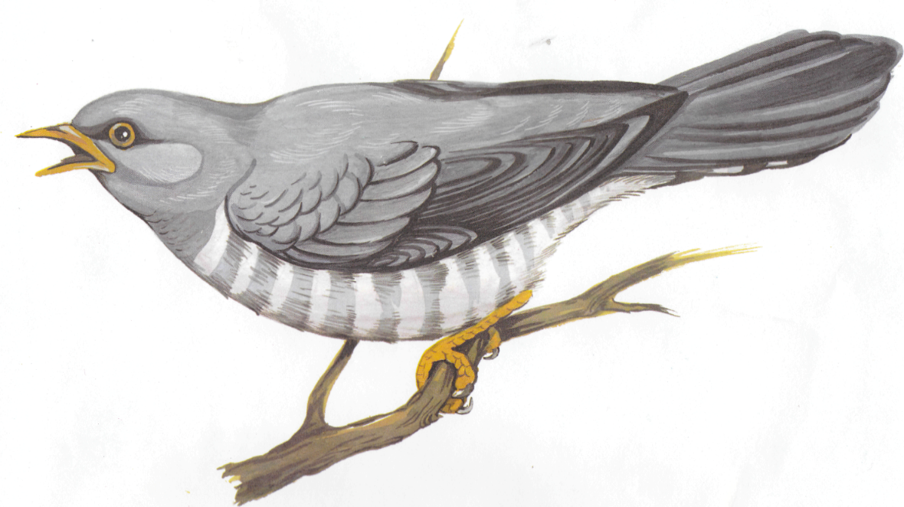
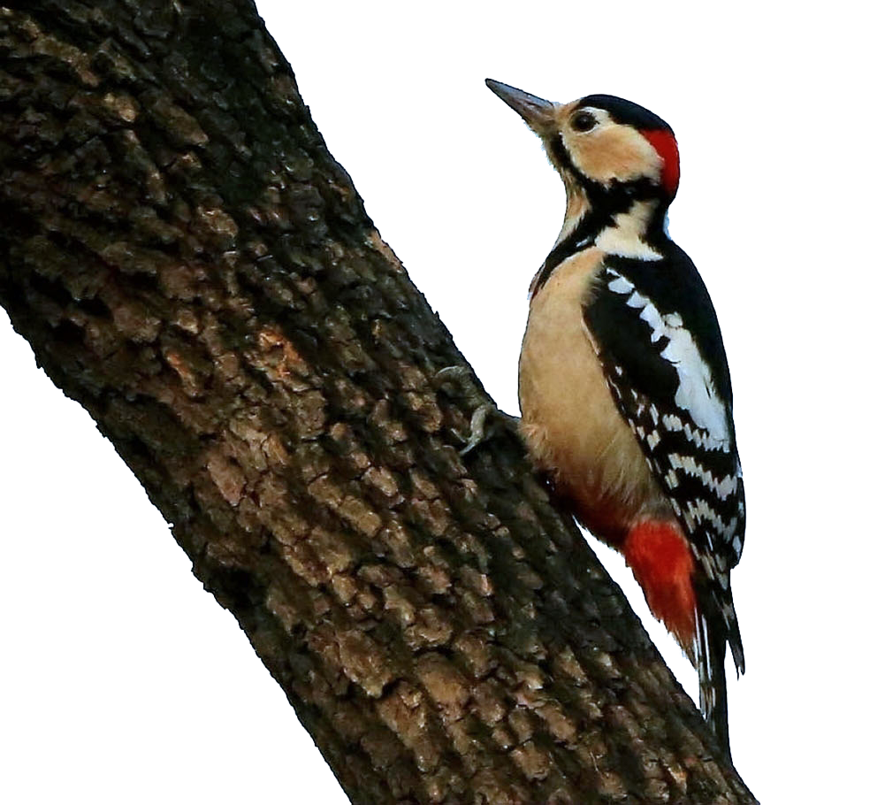
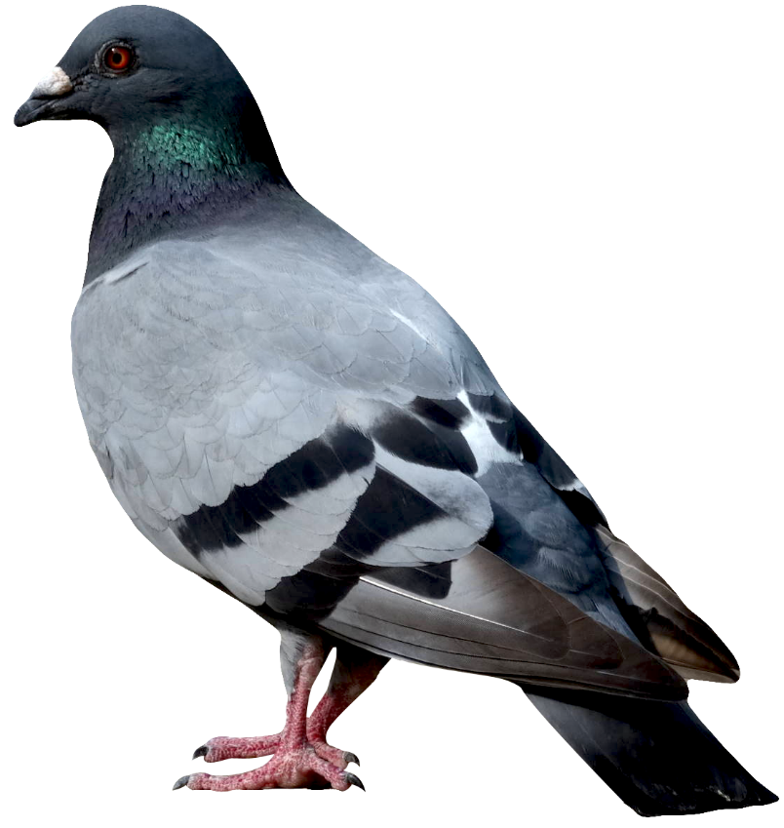
Кто на елке, на суку
Счет ведет: «ку-ку, ку-ку?»
(Кукушка)
Посмотрите на балкон:
Он с утра воркует тут.
Эта птица — почтальон,
Пролетит любой маршрут.
(Голубь)
Вот пернатый сел на сук
И колотит: тук-тук-тук!
Ищет пищу под корой
Он голодною порой.
(Дятел)

Slide 3
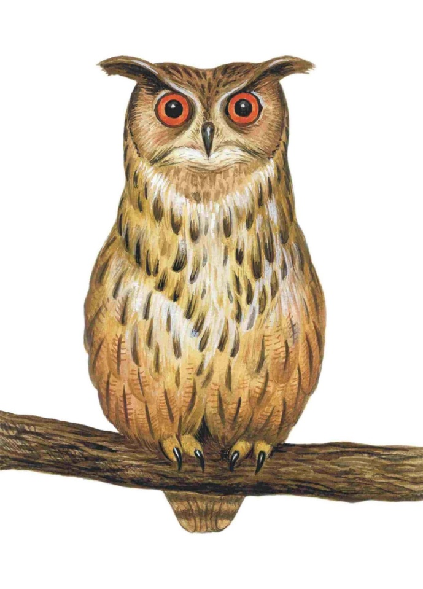
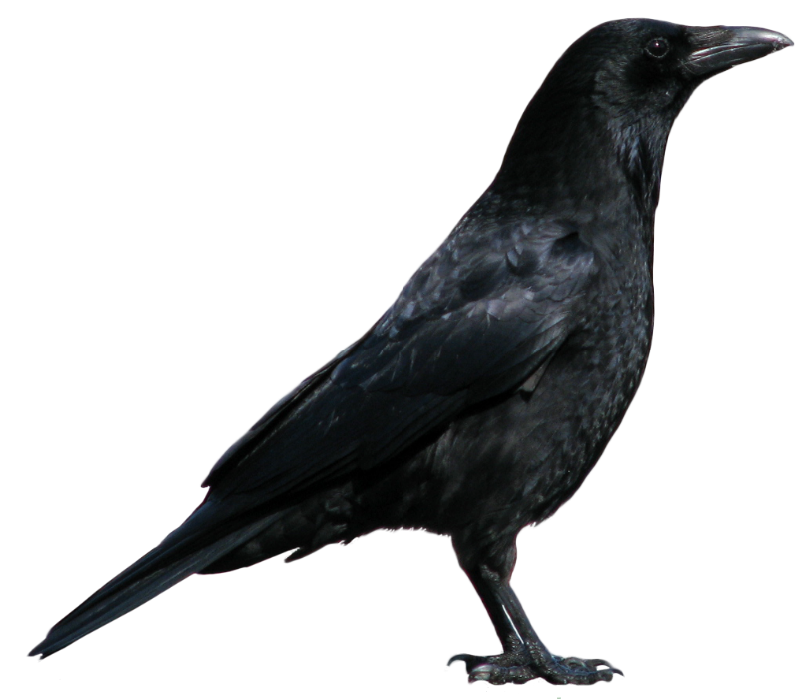
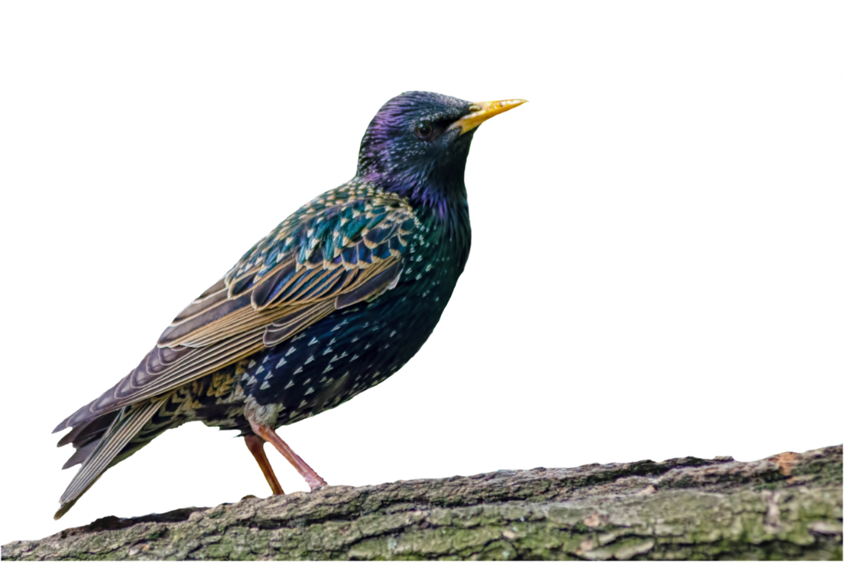
В небе кружит ночью длинной
Самый крупный, самый сильный.
Из большой семьи совиной
Крючконосый хищный…
(Филин)
Чёрный, темноты темней,
Нету птиц, его умней.
На высокой ели – вон он.
Это – старый, мудрый…
(Ворон)
На шесте — дворец,
Во дворце — певец.
(Скворец)
- Каких птиц вы отгадали? (скворец, ворон, филин, голубь, дятел, кукушка).
- Как их называют всех вместе? (Птицы)
- Молодцы! Где живут эти птицы? (В лесу).

Slide 4
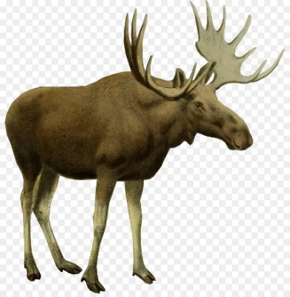
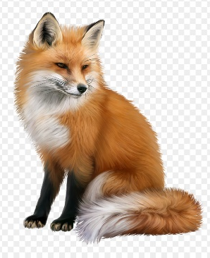
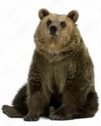
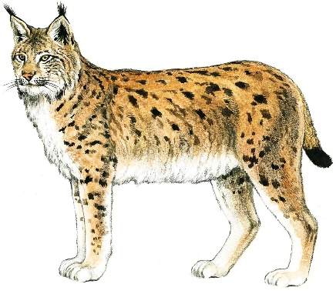
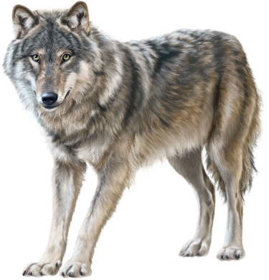
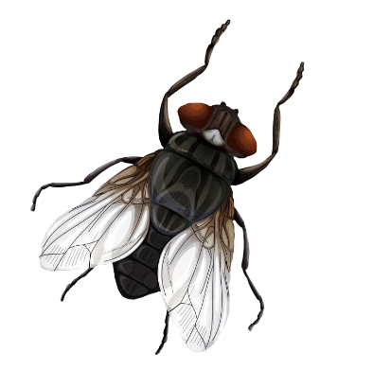
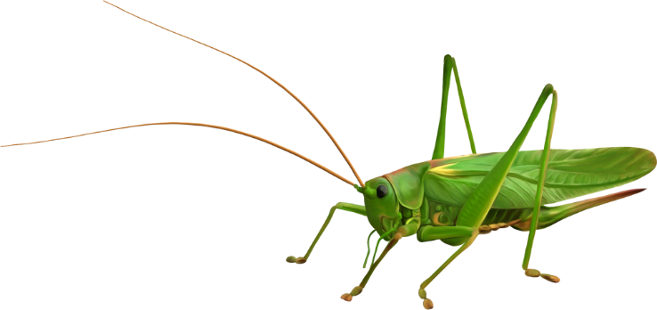
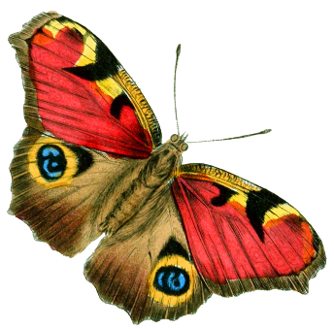
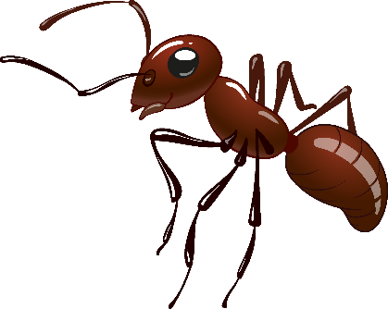
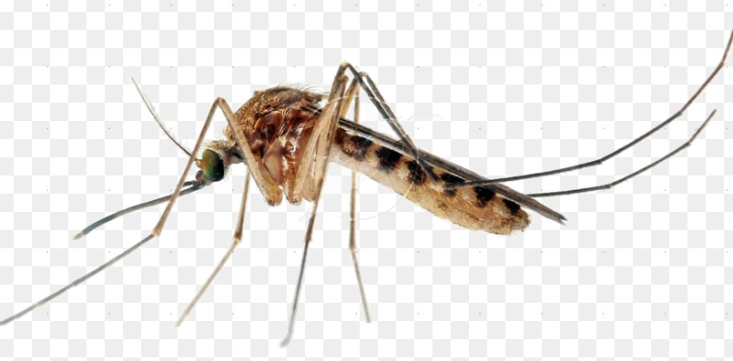
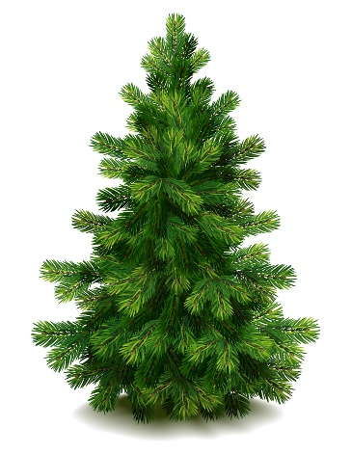
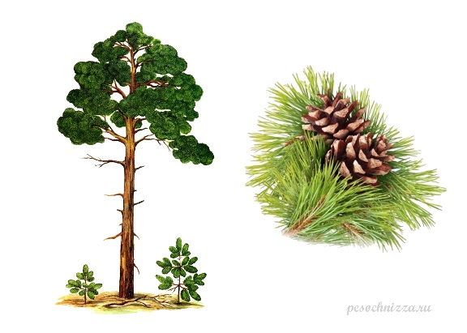
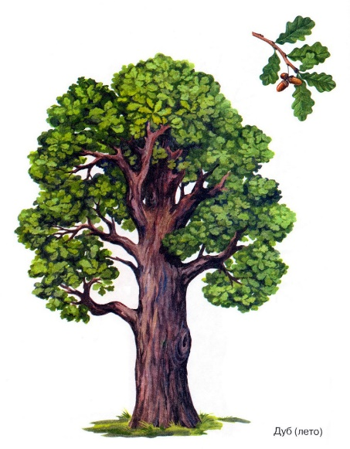
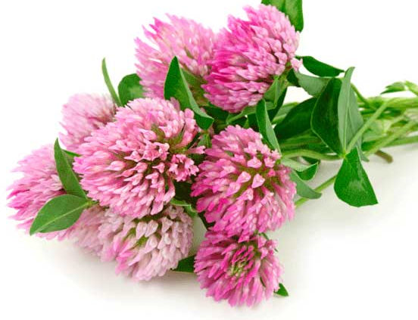
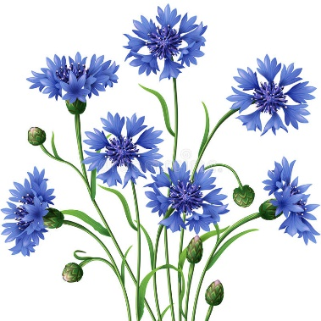
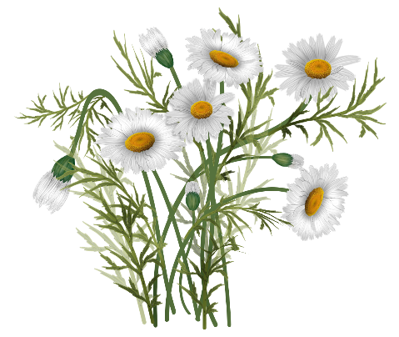
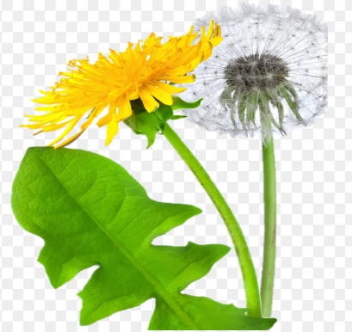
Игра: «Найти общее слово»
Лось, лиса, медведь,
рысь, волк. (звери).
Муха, бабочка, кузнечик,
муравей, комар. (Насекомые).
Береза, ель, сосна, дуб.
(Деревья)
Ромашка, василек,
клевер, одуванчик.
(Цветы).

Slide 5
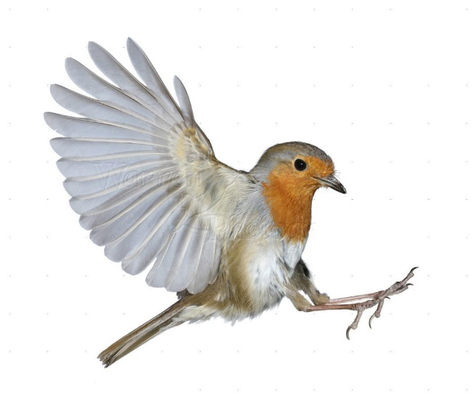
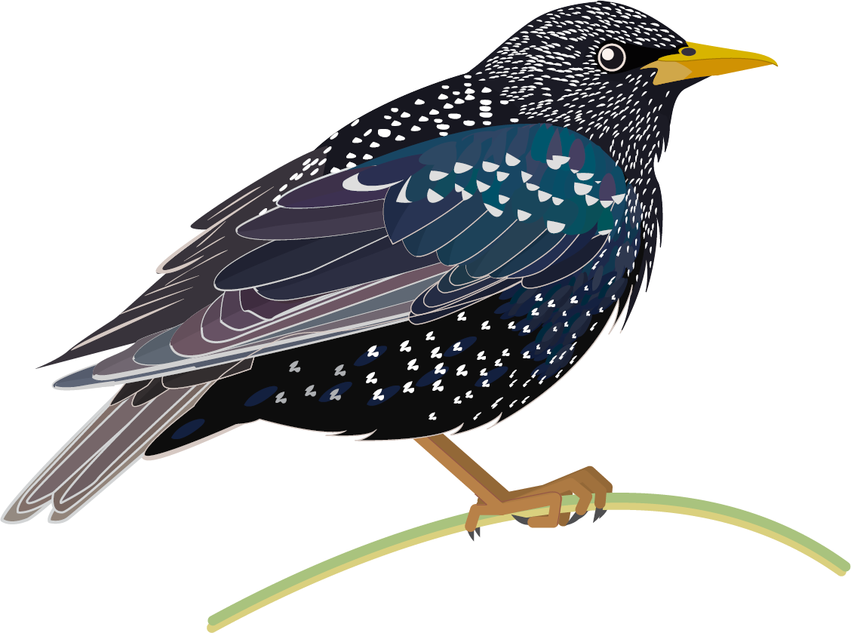
Игра: «Деление целого на части»
- Перед тобой разные птицы, ты узнаешь их? Назови. (если не могут назвать, родитель помогает).
- Теперь выделим у птички ее части тела. Какие ты видишь? (голова, туловище, крылья, ноги, на голове клюв и глаза)
Родитель просит ребенка в слух произносить части тела птицы и показывать их. Вспомнить, что у птиц есть оперение.
Если ребенок легко справляется с заданием, можно включить усложнение. Пусть малыш делит птицу на части и выкладывает палочки на столе: сколько частей — столько же и палочек.
- А чем питаются птицы?

Slide 6
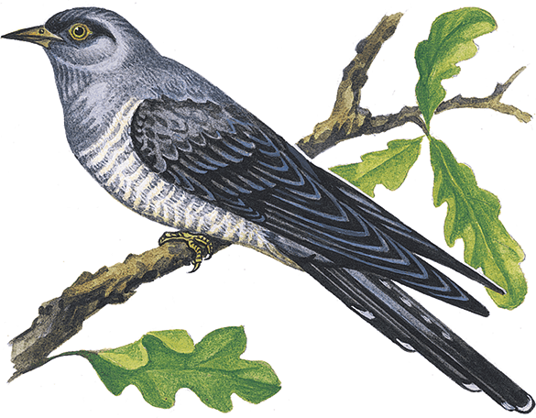
Физкультминутка «Птичка»
Птичка летает,
Птичка порхает.
Плавно кружится,
На ветку садится.
Ветку нагнули,
Птичку спугнули.
Быстро взлетает
И улетает.

Slide 7
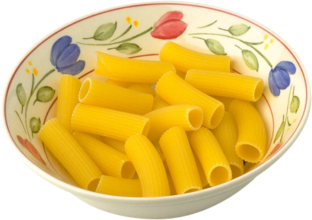
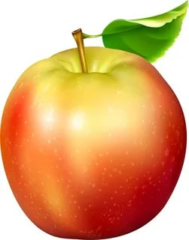
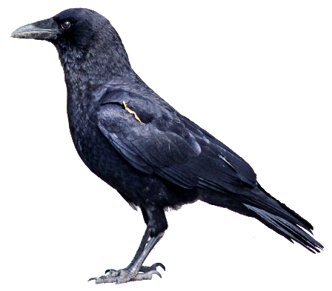
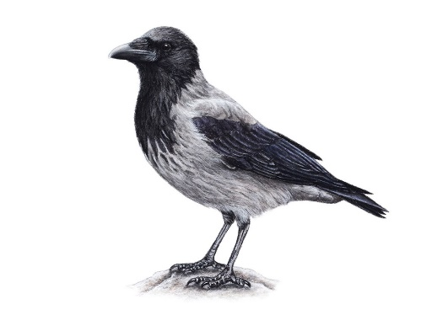
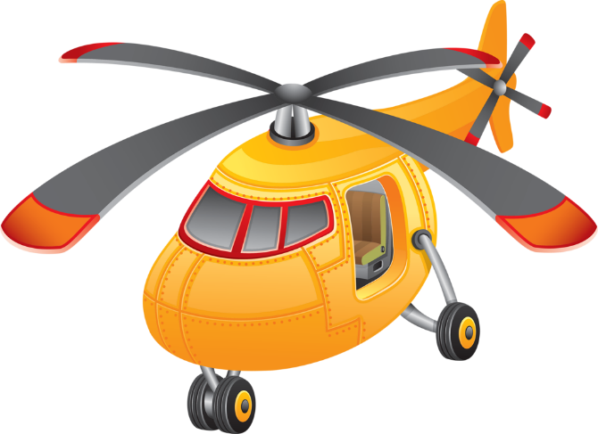
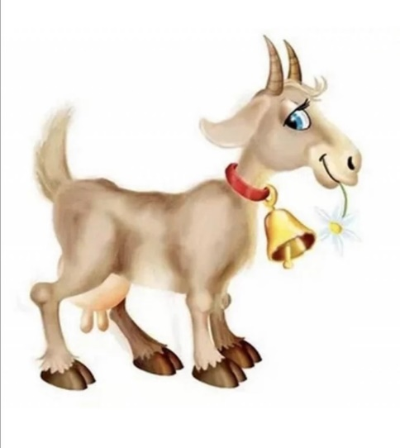
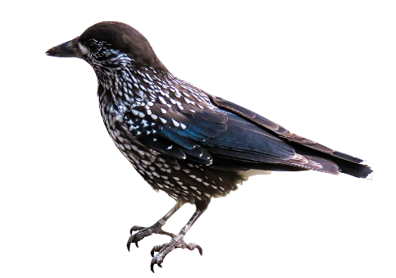
Игра: «Летает – не летает».
Теперь поиграем в веселую игру, в которой я буду называть слова и бросать вам мяч. Вы будете быстро возвращать мячик мне, и говорить летает предмет или не летает.
- Дети, каких птиц в игре вы встретили? (грач, ворона, голубь, скворец)

Slide 8
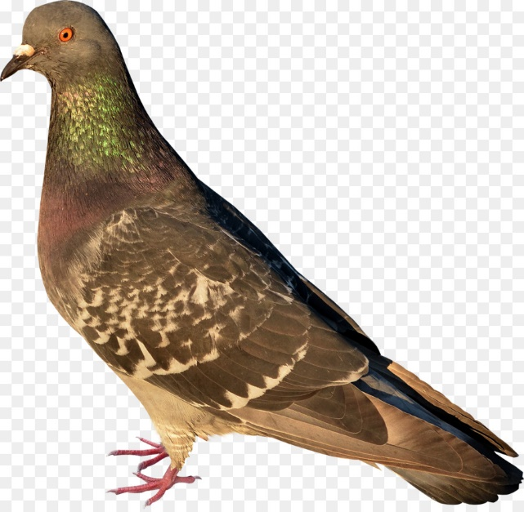
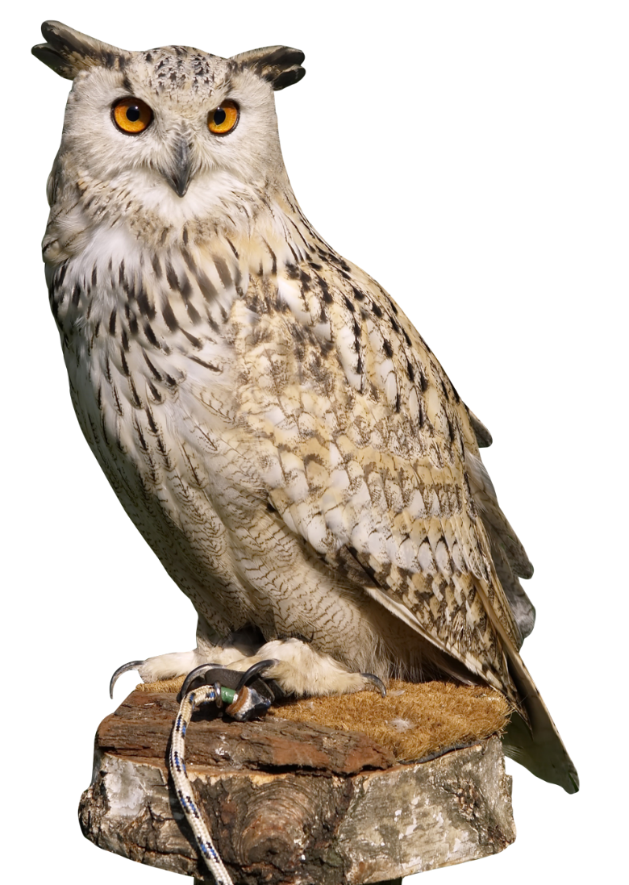
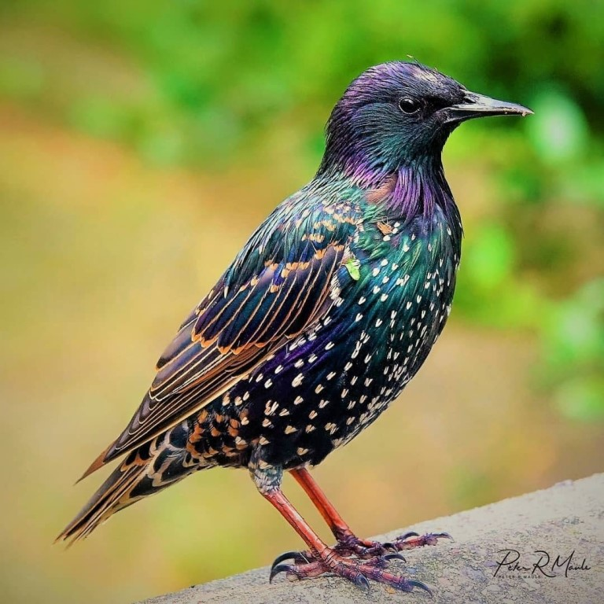
Рефлексия
- Дети, каких птиц вы сегодня запомнили?
- Какая птица вам больше всего понравилась?
- Что птицы кушают?
- Какие части тела есть у птицы?

